Slide 1
Import automatico autorizzazioni LP-Carrozzeria

Slide 2
Procedimento
Eseguire il download delle autorizzazioni che si vuole importare (in pdf)
Collegarsi a: http://<url-al-servizio>

Slide 3
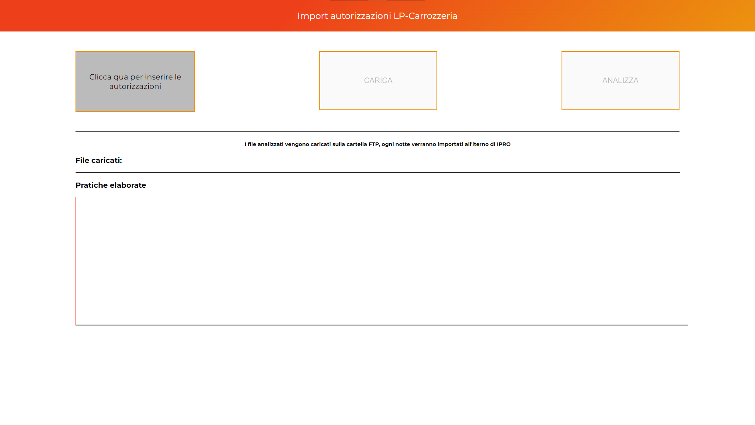
Procedimento
Inserire qua i documenti da importare
Si aprirà una finestra «esplora risorse», selezionare i file interessati

Slide 4
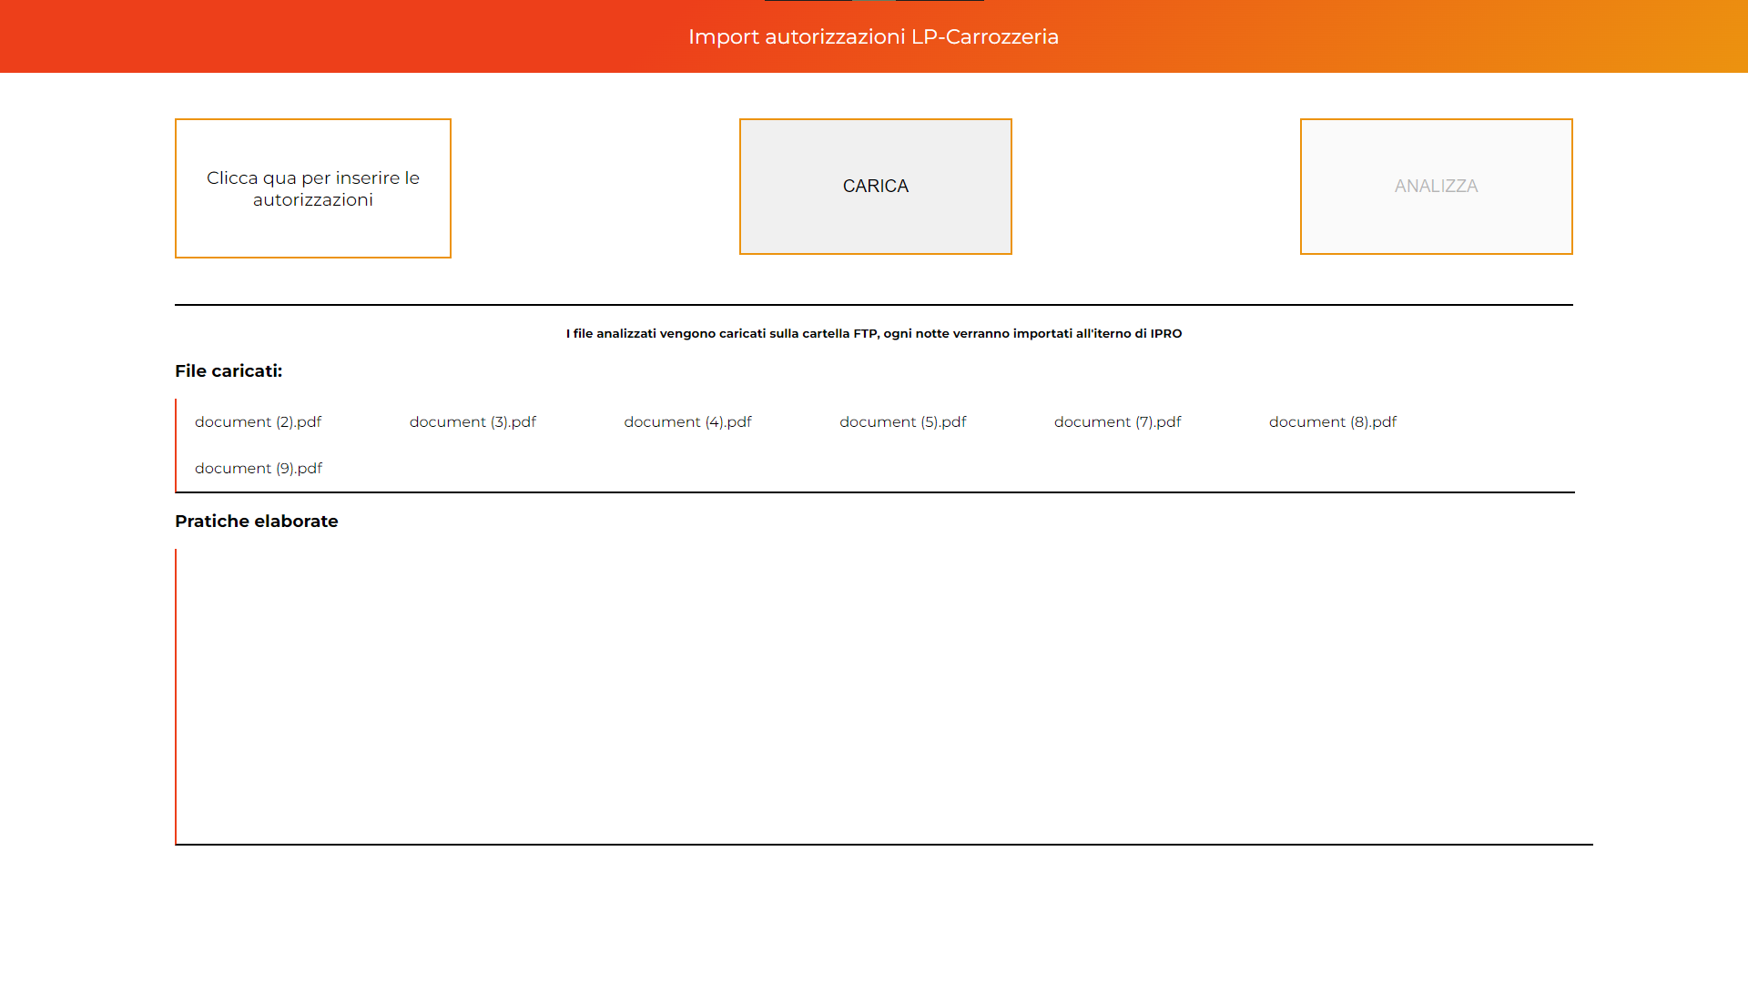
Procedimento
Cliccare qua per caricare i documenti
(si viene avvisati quando il procedimento terminato)

Slide 5
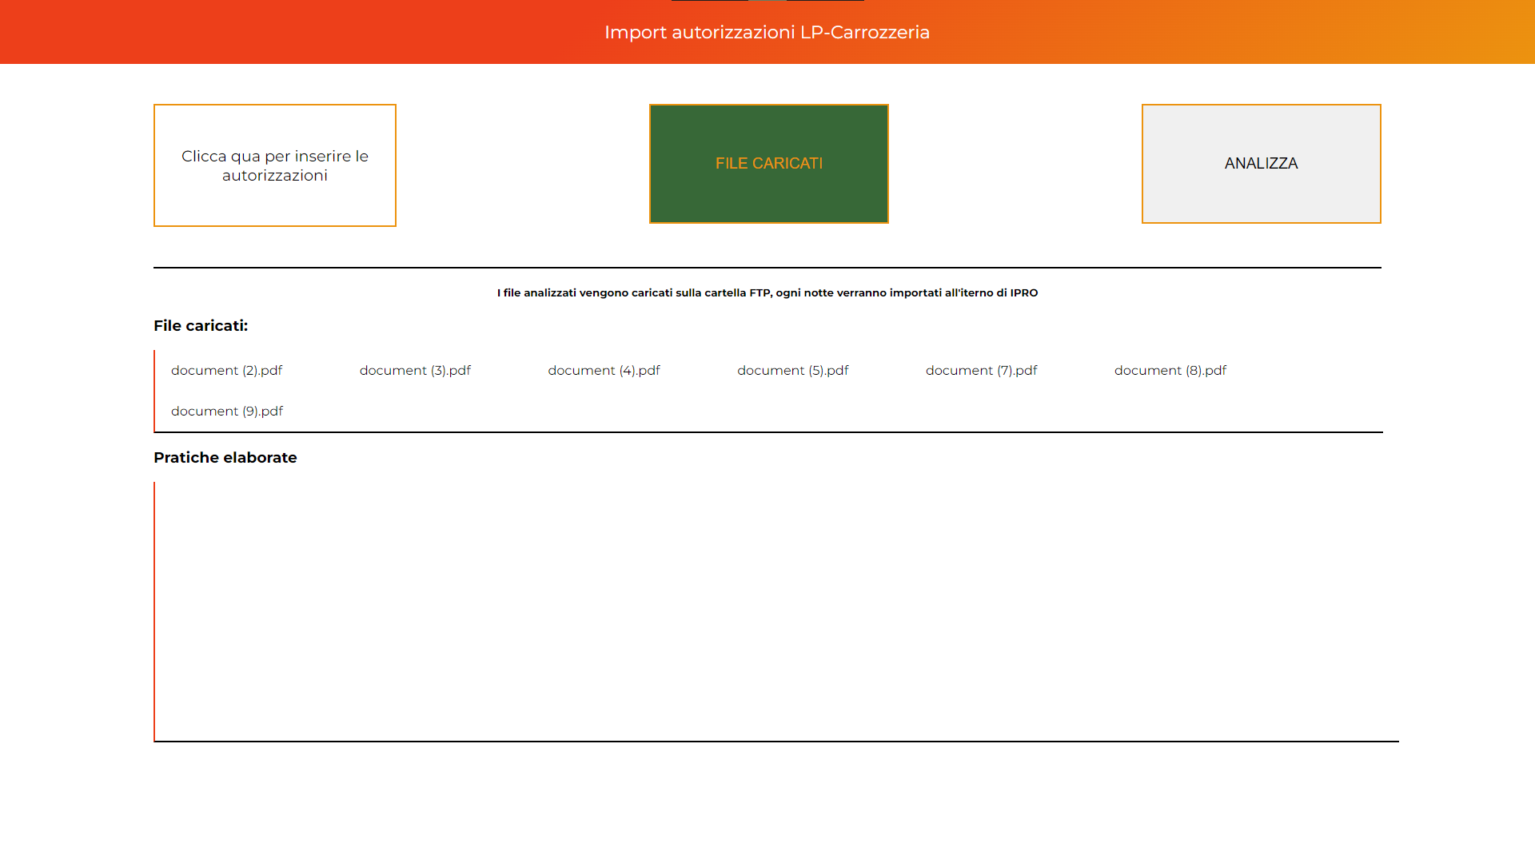
Procedimento
Cliccare qua per iniziare il processo di analisi e creazione dei file XML

